Slide 1
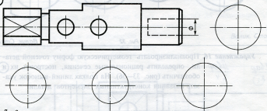
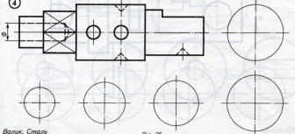
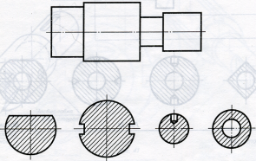
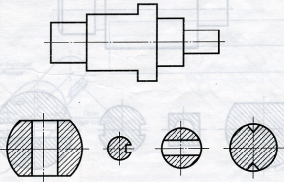

Контрольная графическая работа
1 вариант
2 вариант
На «5»
На «5»
Проанализировать геометрическую форму точеной детали, выполнить чертеж
с применением сечений. Глубину отверстий взять по желанию. Размеры произвольные.
На «4»
На «4»
Выполнить чертеж с применением сечений, дополнив главный вид недостающими
линиями и конструктивными элементами, обозначить сечения. Размеры произвольные.
На «3»
Перечертить чертеж, обозначить сечения. Размеры произвольные.

